Slide 1
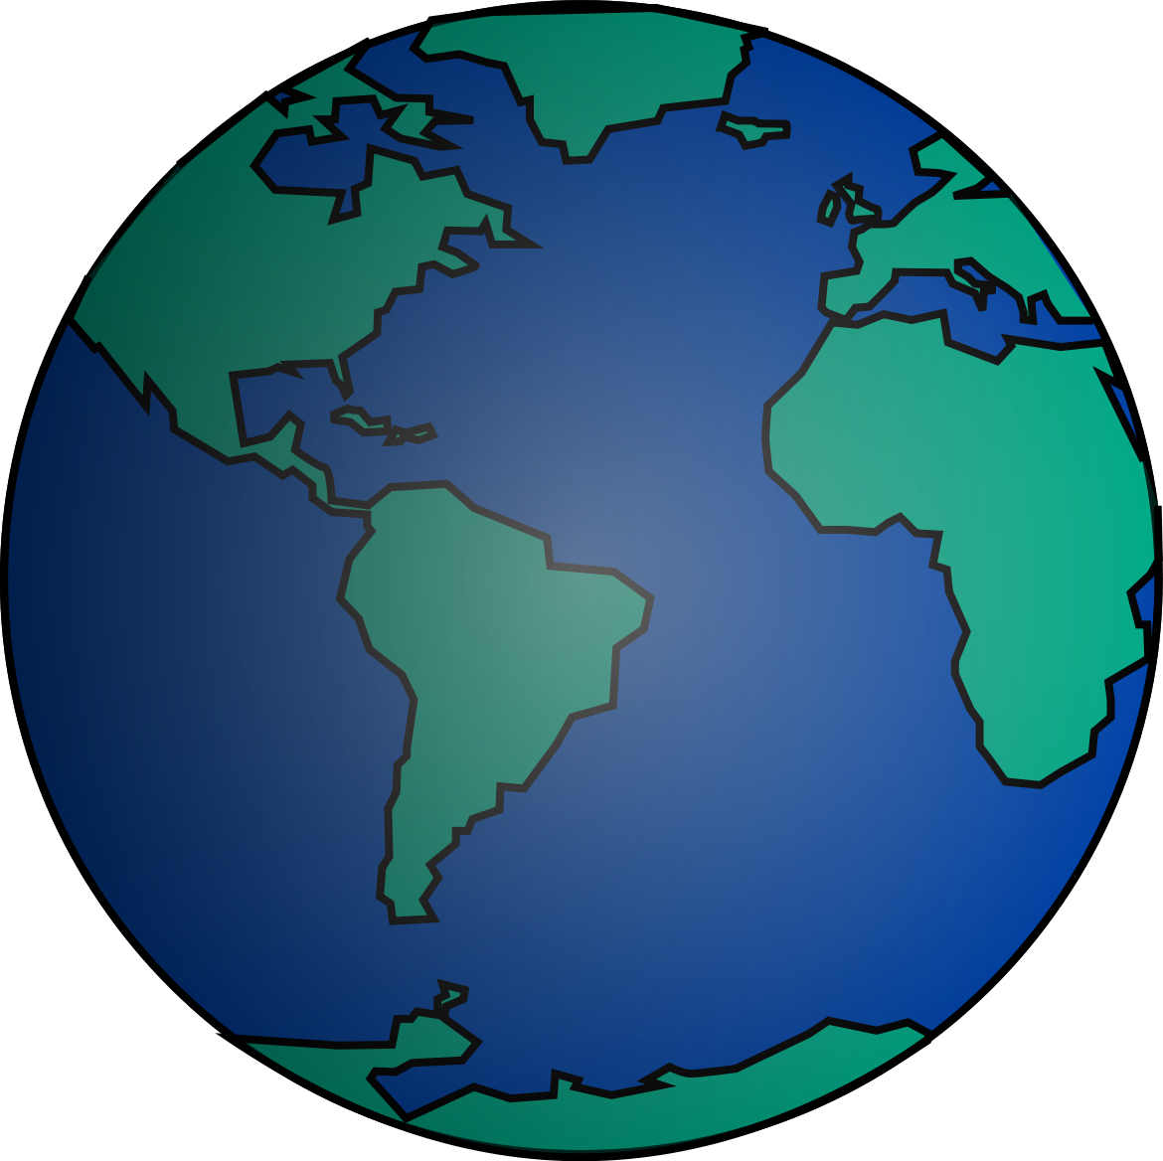
El Año Nuevo en el mundo
Mendoza

Slide 2
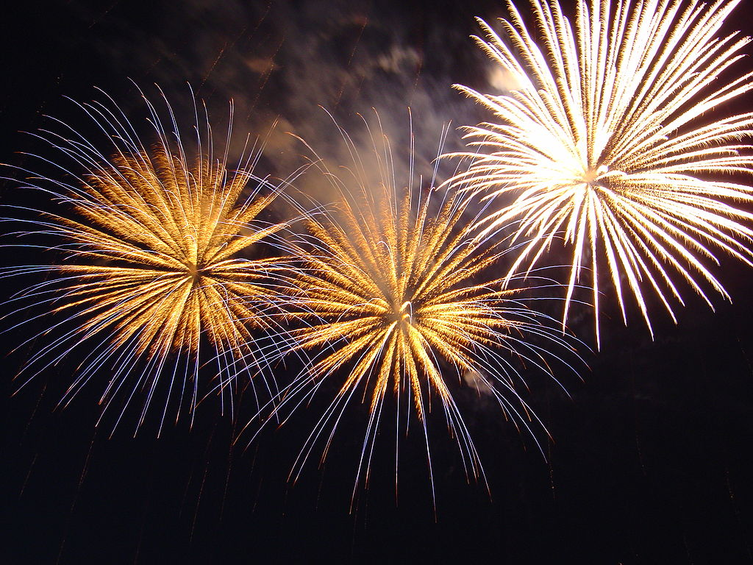

Música: Bilirrubina – Juan Luis Guerra Imágenes: Web Diseño: Isolina y Risto

Slide 3
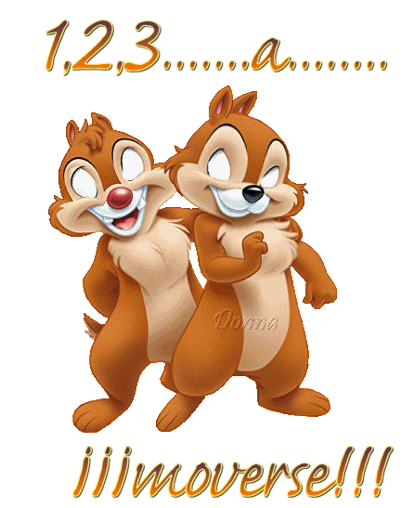
Automático

Slide 4
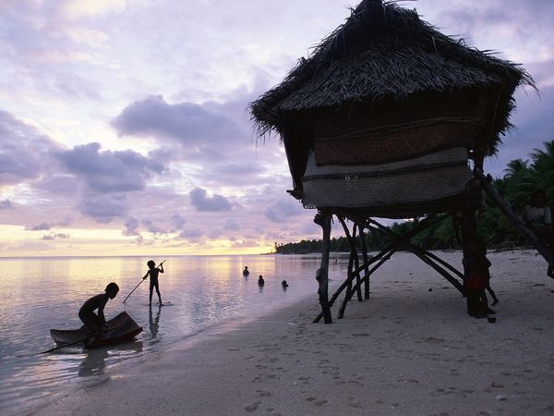
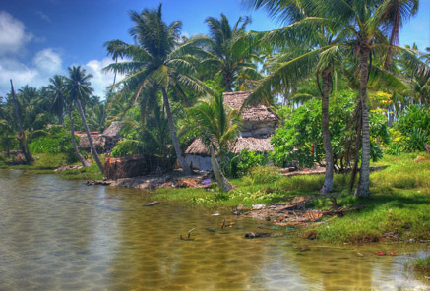
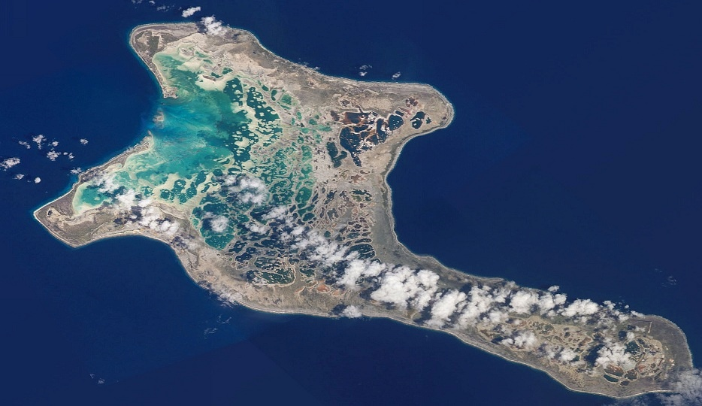
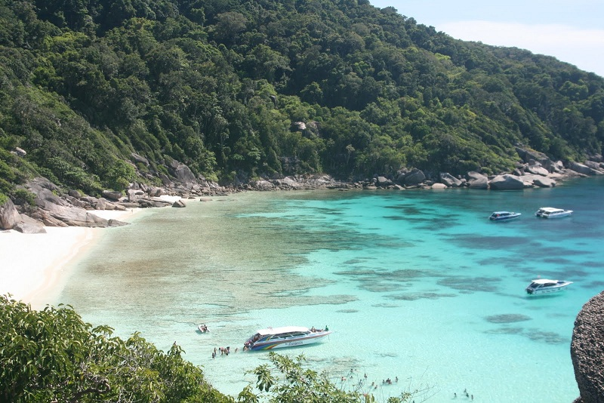
Kiritimati, atolón del océano Pacífico perteneciente a la República de Kiribati, será el primer lugar habitado sobre la Tierra en recibir el Año Nuevo.

Slide 5
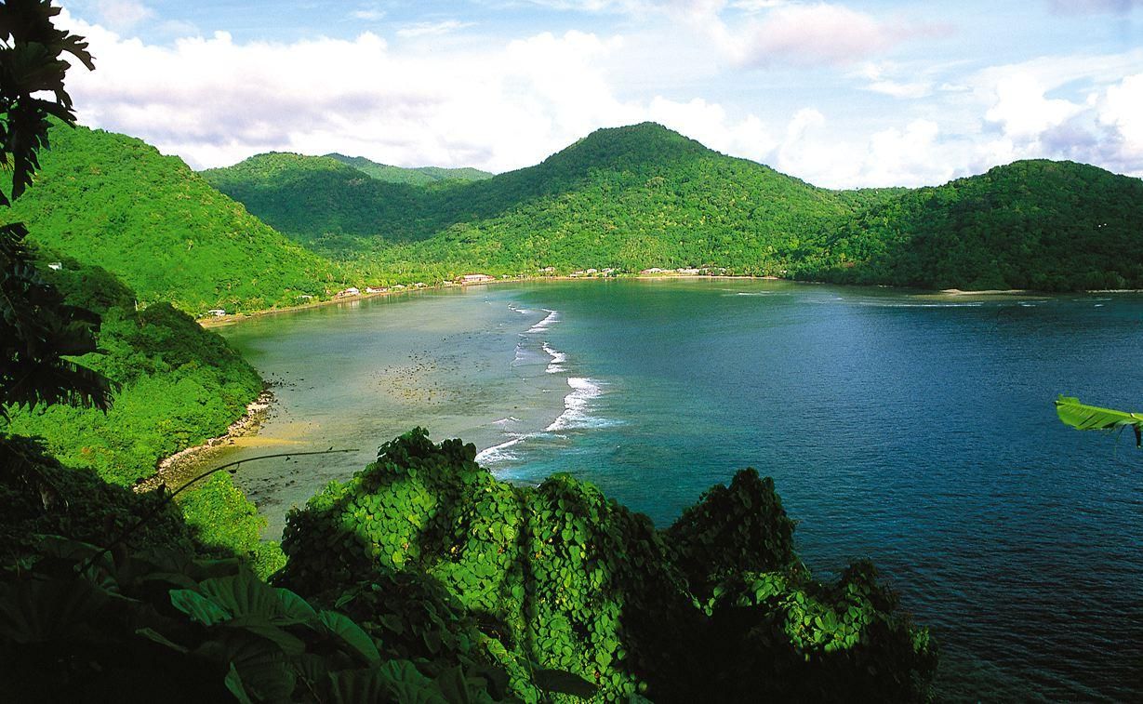
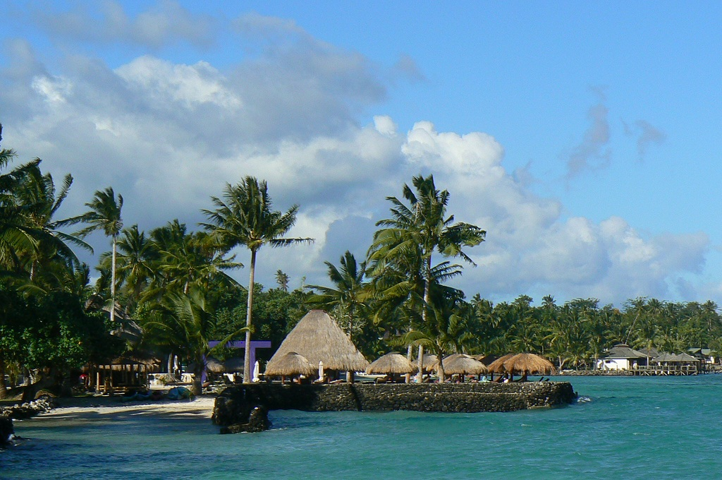
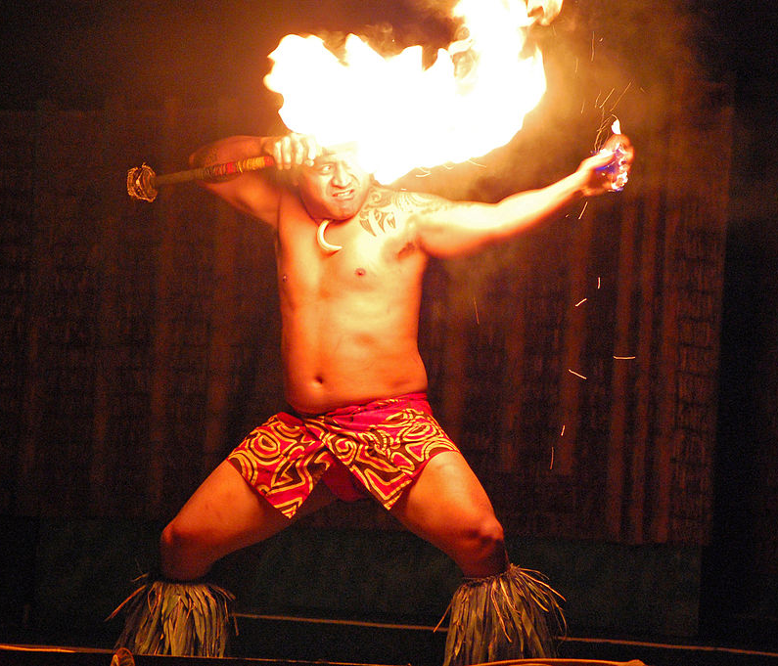
A la misma hora, Samoa se unirá a los festejos...

Slide 6
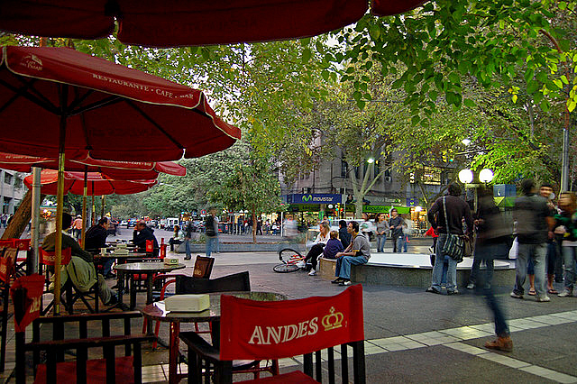
Mendoza
En , serán las 7.00 hs. del 31 de Diciembre, un día seguramente caluroso y soleado.
Ideal para desayunar en algún bar de la peatonal, y recordar que al otro lado del globo hay gente festejando la llegada de un nuevo año.

Slide 7
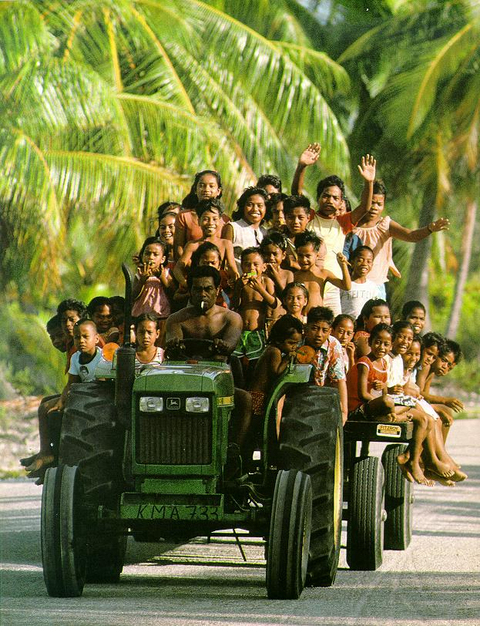
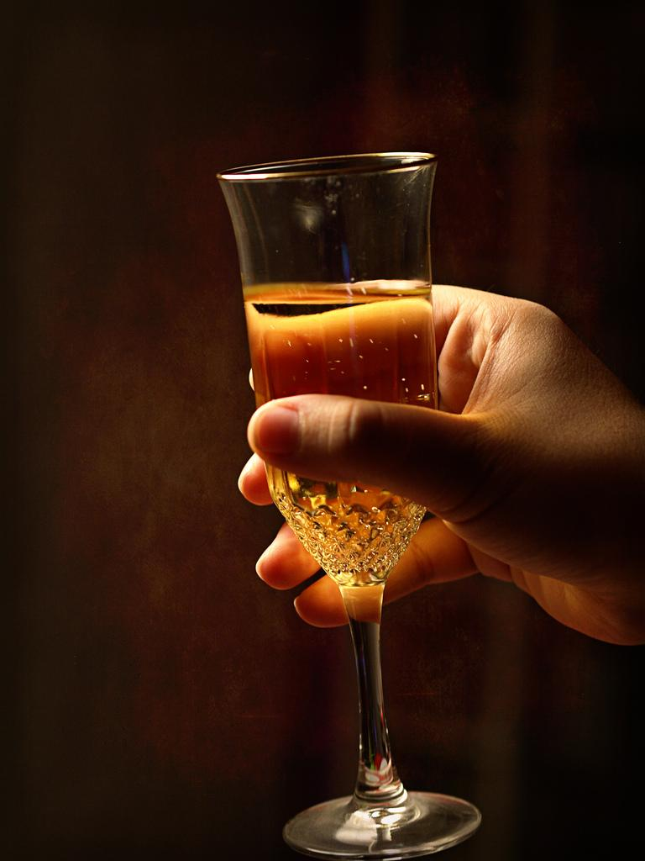
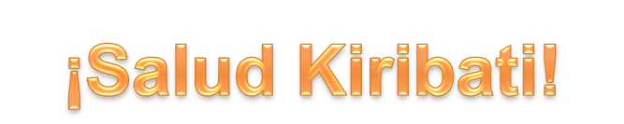
Y cómo no acompañarlos con
un brindis de buena esperanza!!
¡Salud Samoa!

Slide 8
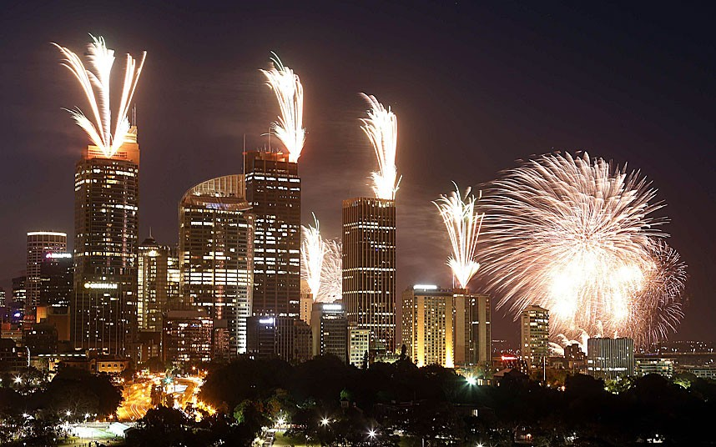
Tres horas más tarde, Australia recibirá al 2014… Y en Sidney los fuegos artificiales
serán como siempre espectaculares !!

Slide 9
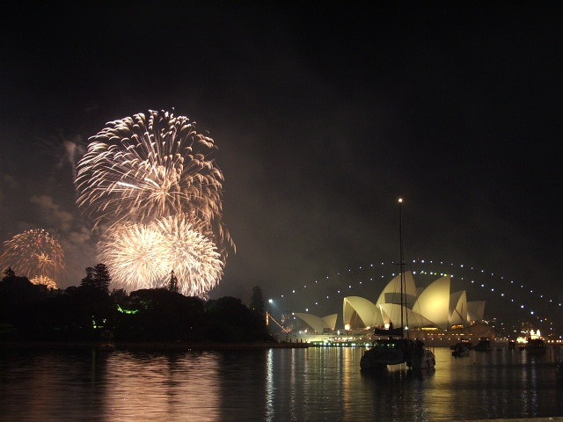
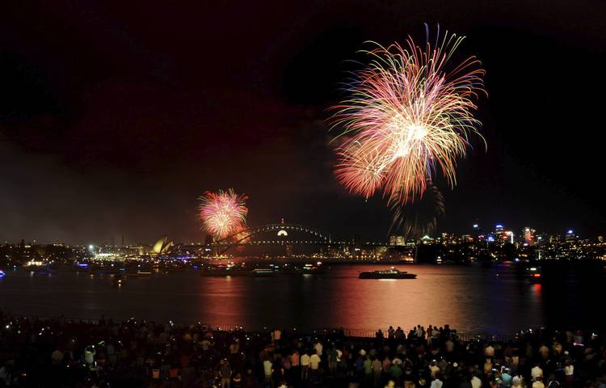
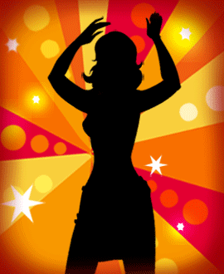

Slide 10
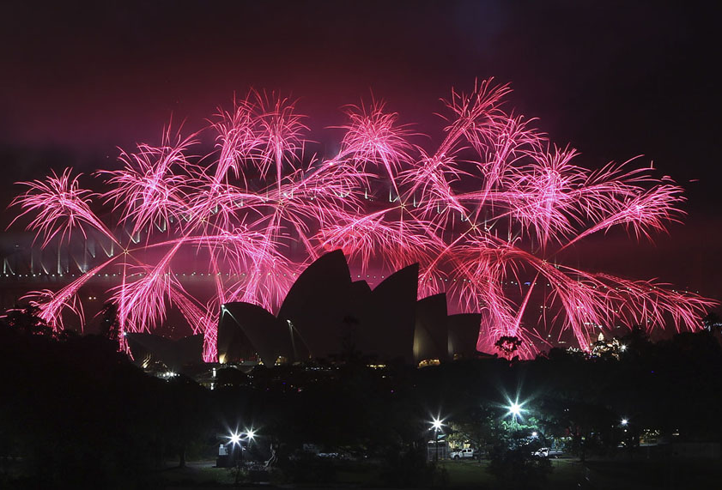
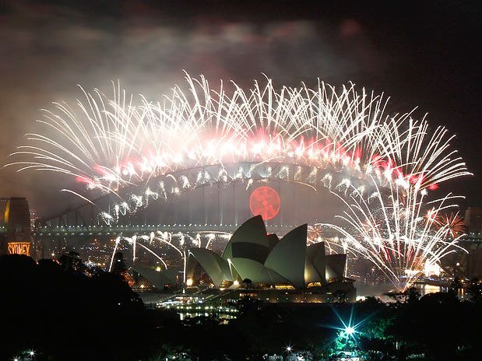
Entonces, en Mendoza serán las 10 hs, buen momento para hacer una pausa y un brindis …

Slide 11
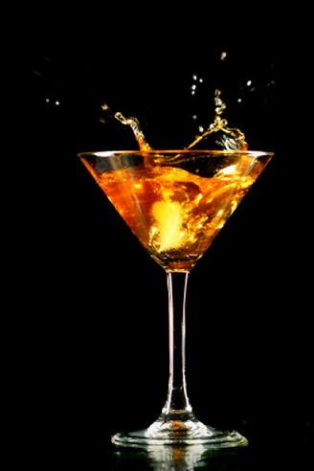
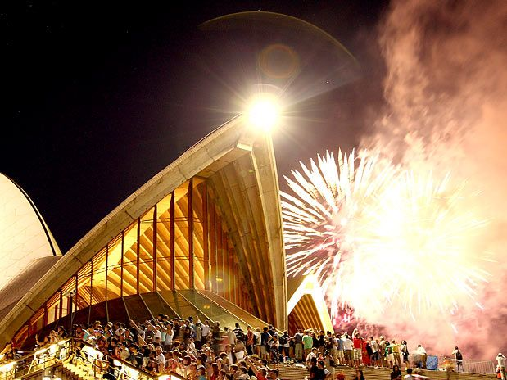
¡ Feliz año Australia !

Slide 12
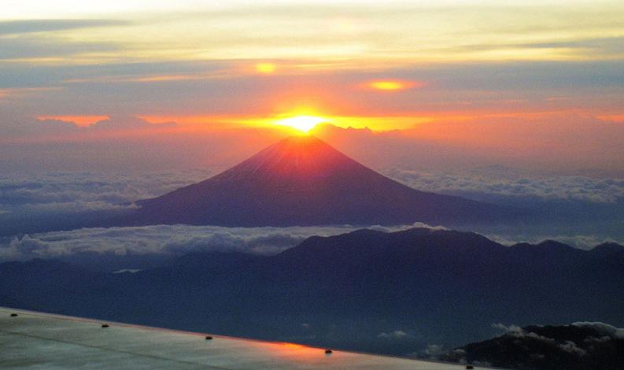
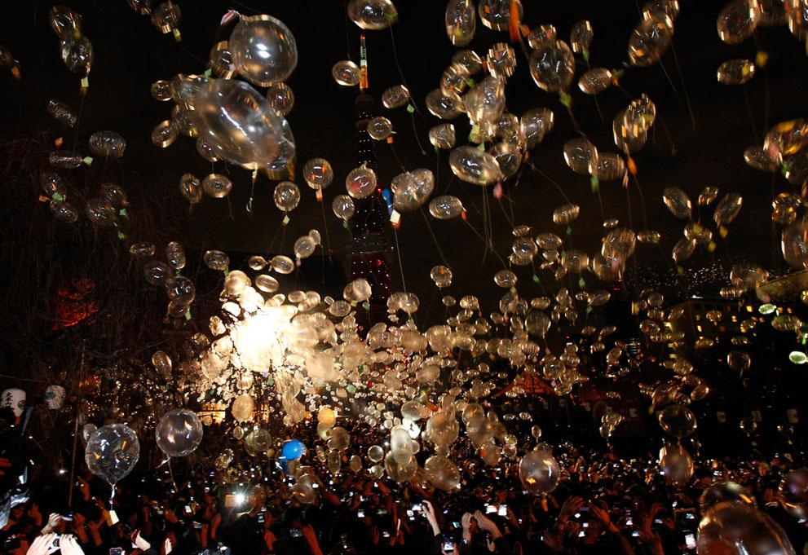
¡Salud Japón!
Cuando en Mendoza brille el sol en el último mediodía del año, en Corea y Japón estarán celebrando
la llegada del 2014, y en algunas horas más amanecerá sobre el monte Fuji.
¡¡ Y mientras preparamos el almuerzo, brindaremos por ellos !!

Slide 13
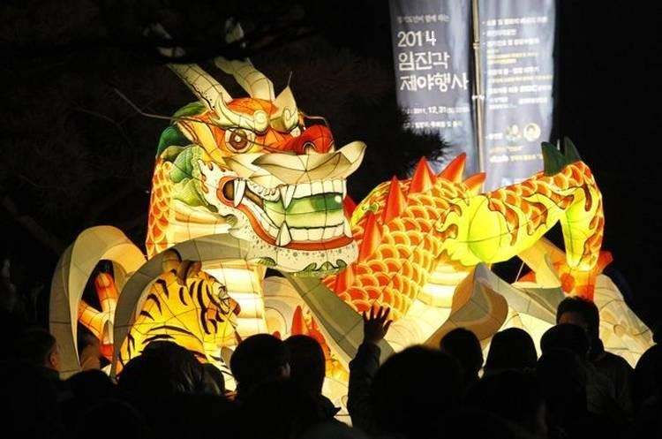
Felicidades Corea!!

Slide 14
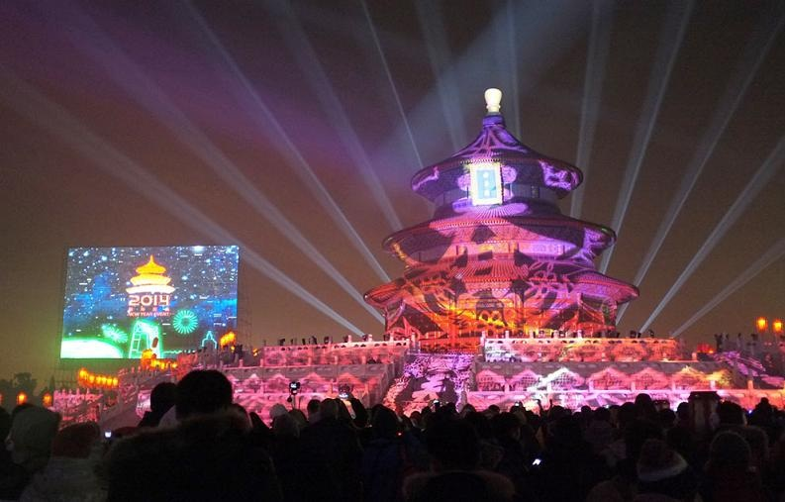
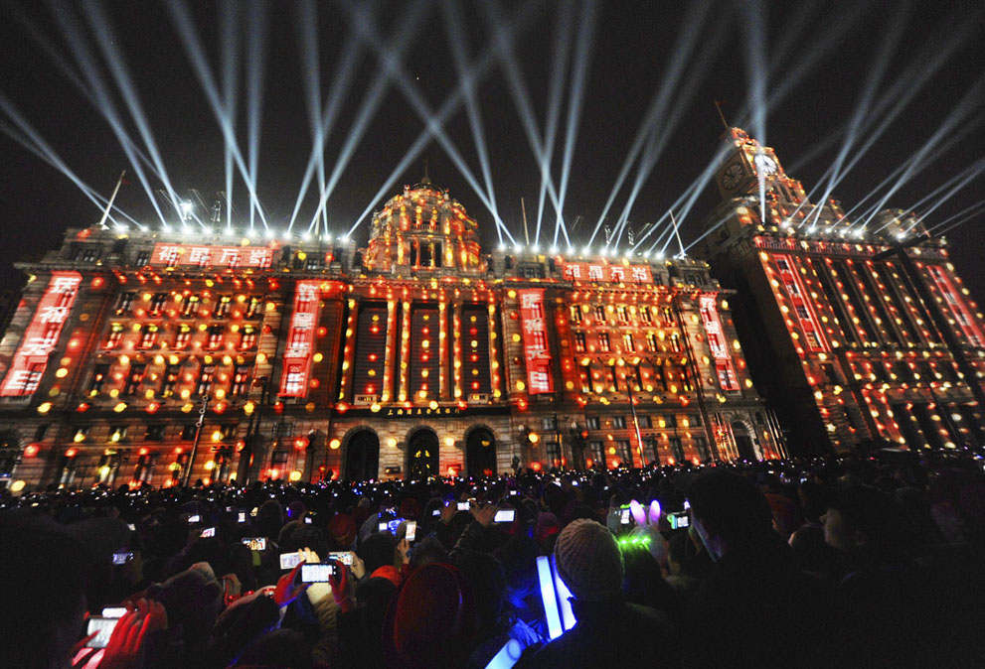
Beijing
A partir de las 13 hs, los noticieros de la TV comenzarán a mostrar como se recibe el Año Nuevo en
China, Taiwan, Singapur y Malasia. Y con todos … brindaremos!!!
Shanghai

Slide 15
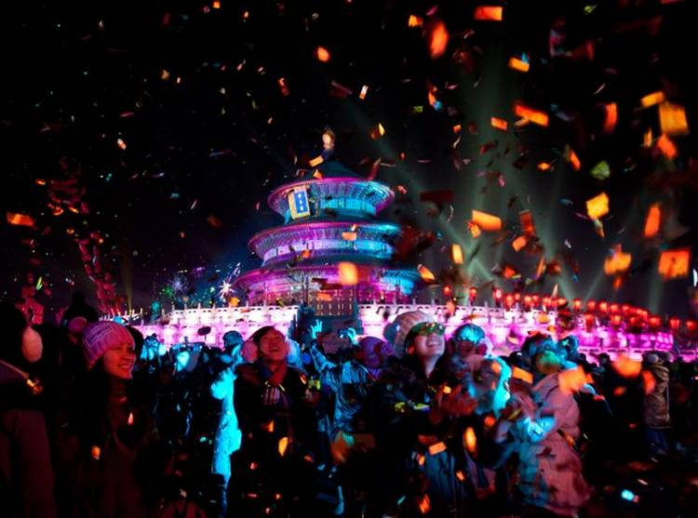
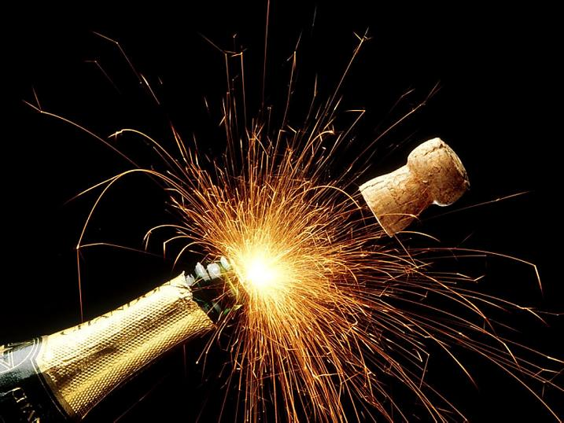
¡Salud China!

Slide 16
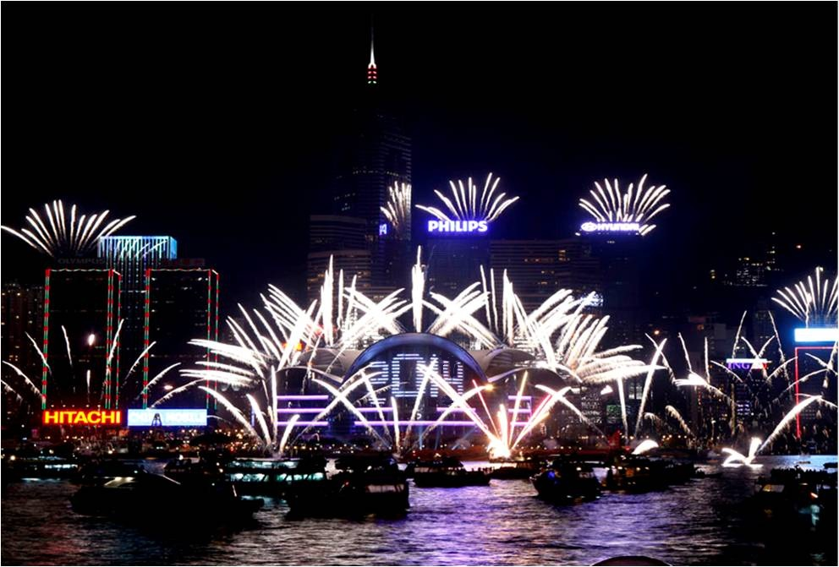
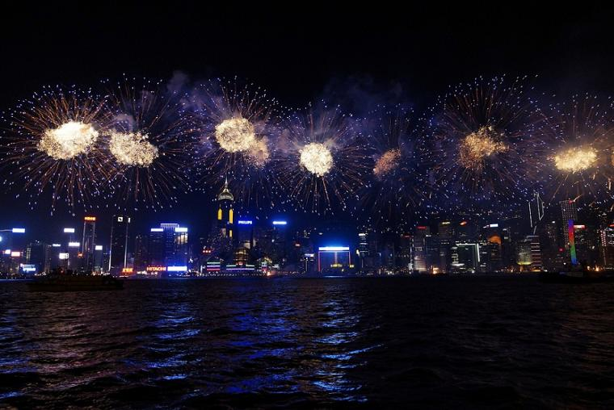
¡ B u e n a ñ o H o n g K o n g !

Slide 17
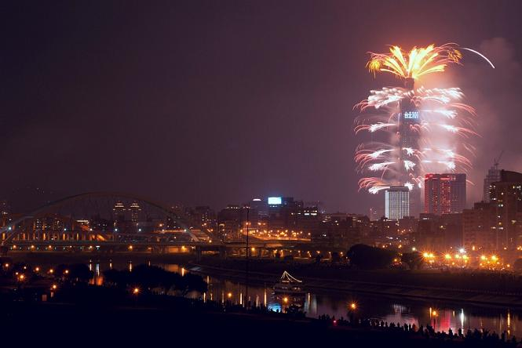
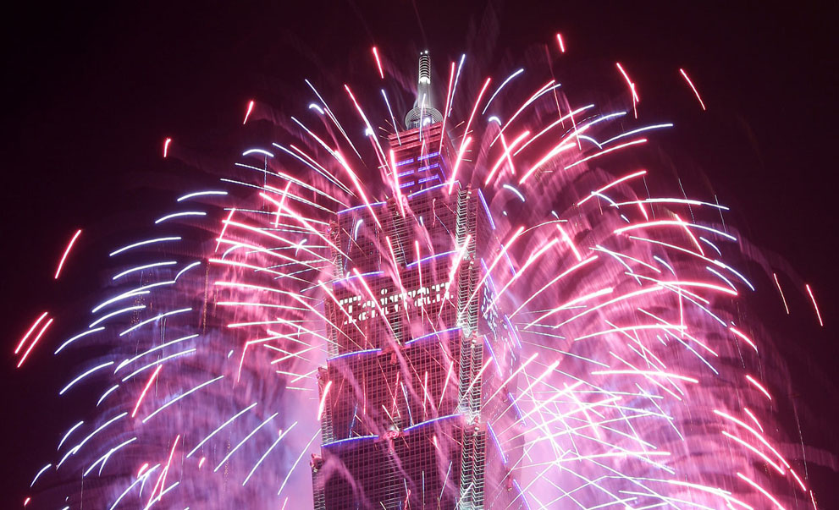
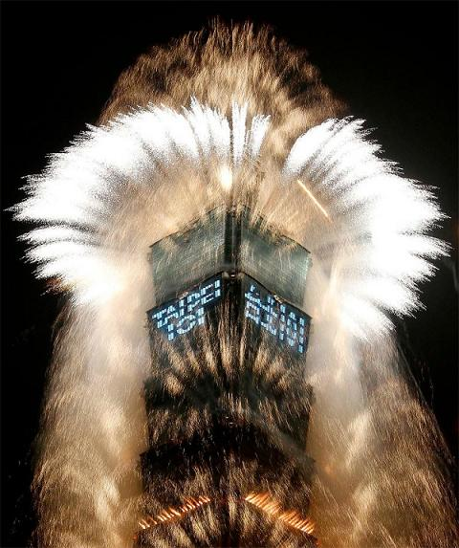
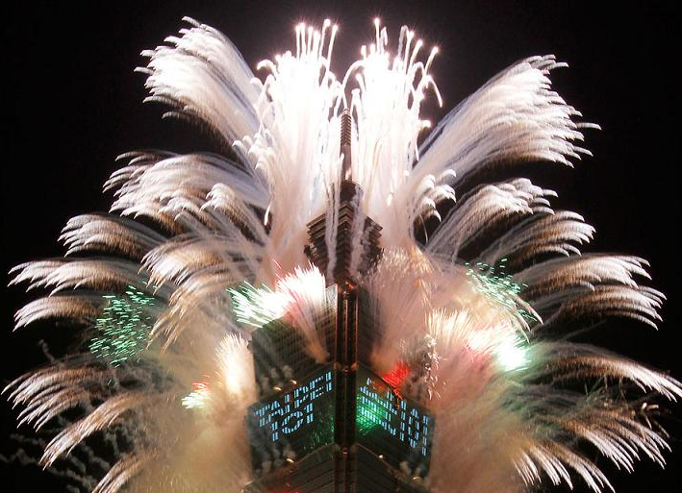

Suerte Taiwan

Slide 18
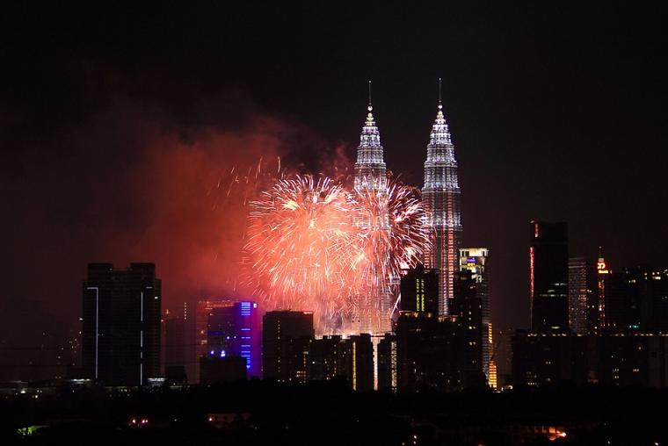
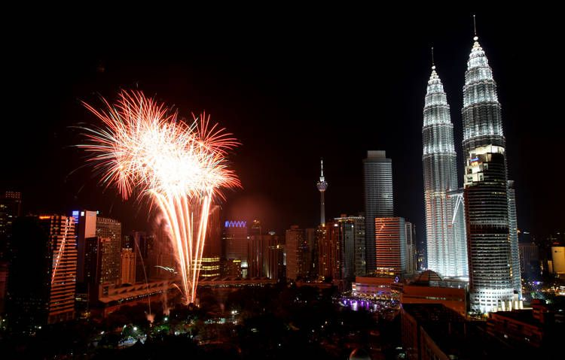
Kuala Lumpur

Slide 19
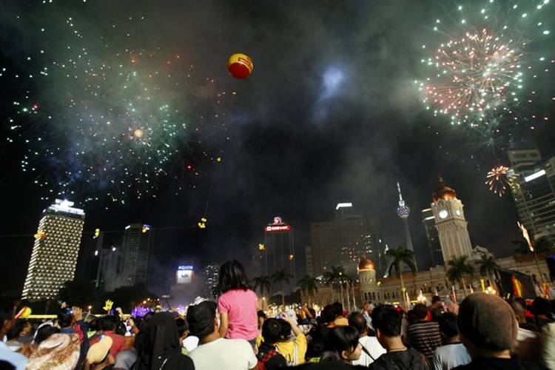
¡Feliz 2014 MALASIA!

Slide 20
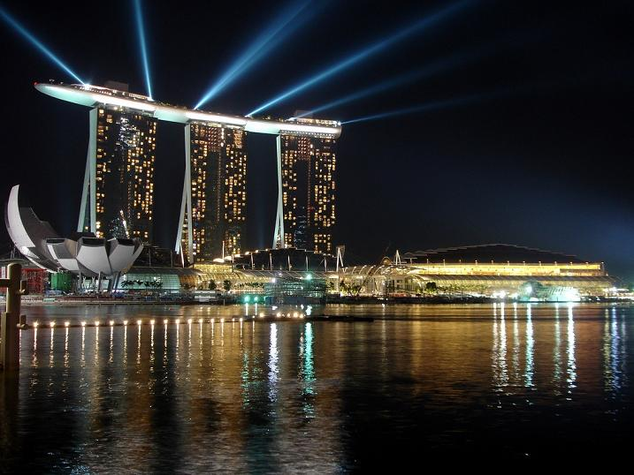
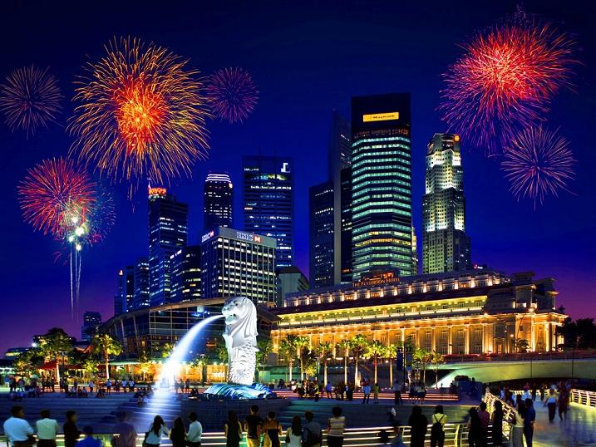
Singapur

Slide 21
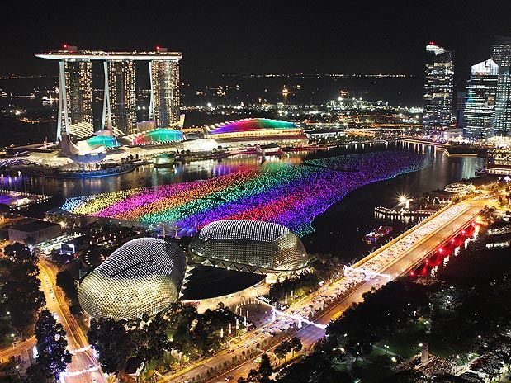
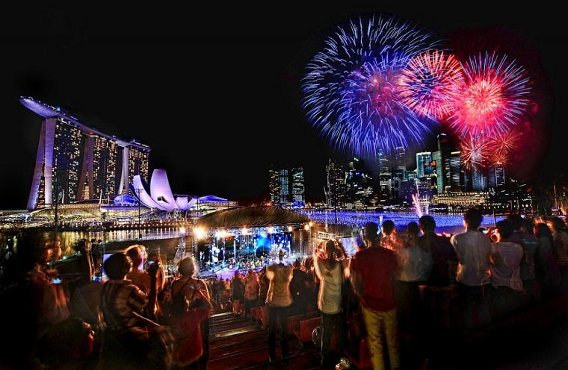
¡Salud SINGAPUR!

Slide 22
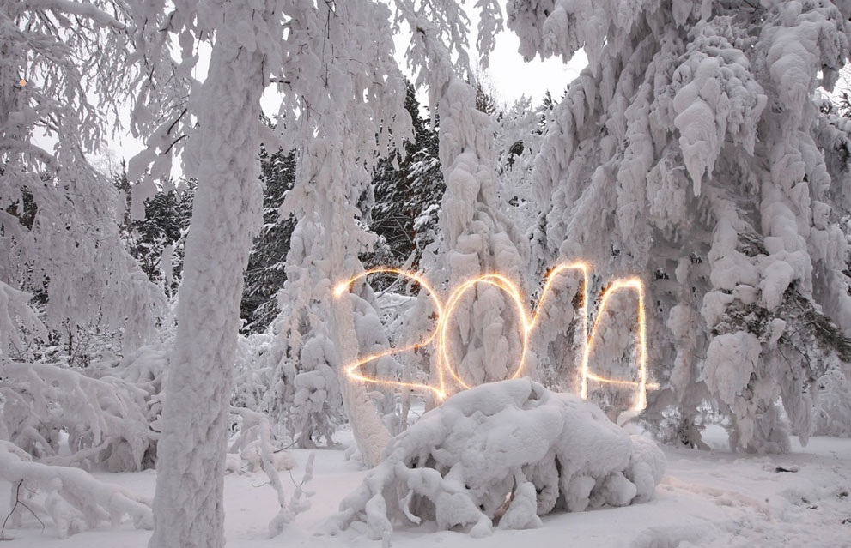
Cuatro horas más tarde, en un bosque helado de Siberia brillará la luz del nuevo año…

Slide 23
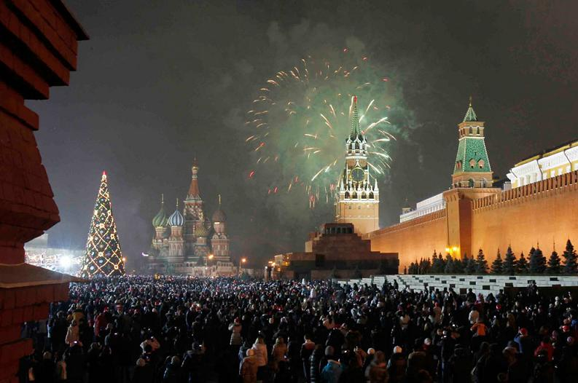
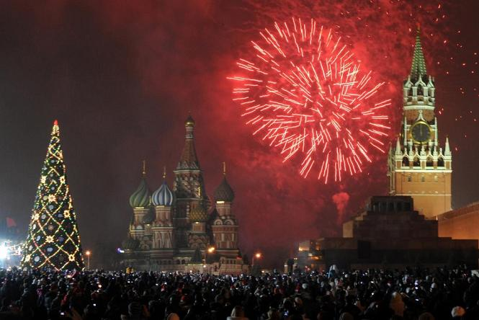
Mendoza
Y cuando en el reloj marque 17 hs, en Moscú a pesar del intenso frío, habrá cantos de alegría!!

Slide 24
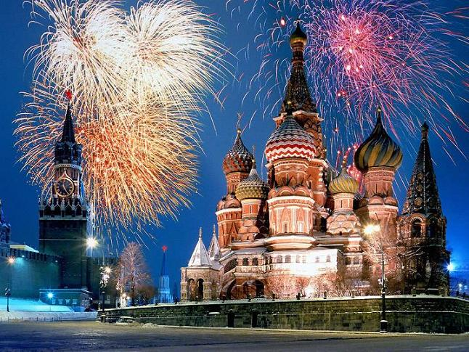
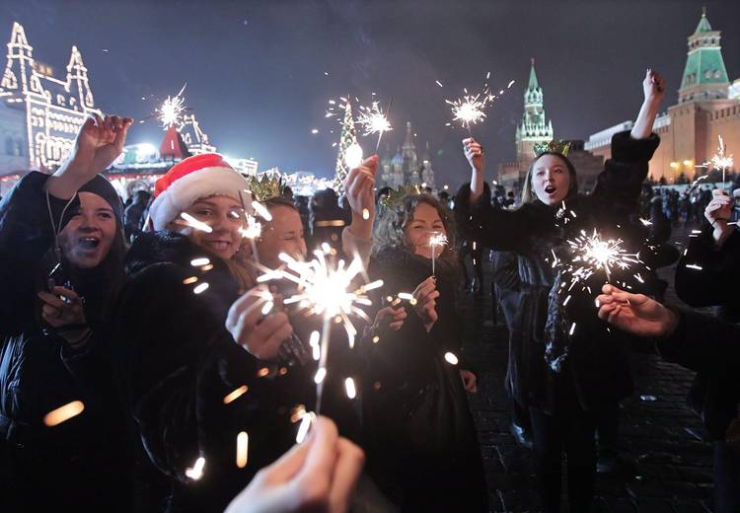
¡Felicidades Rusia!
¿Cómo no acompañarlos con un trago de vodka y naranja?

Slide 25
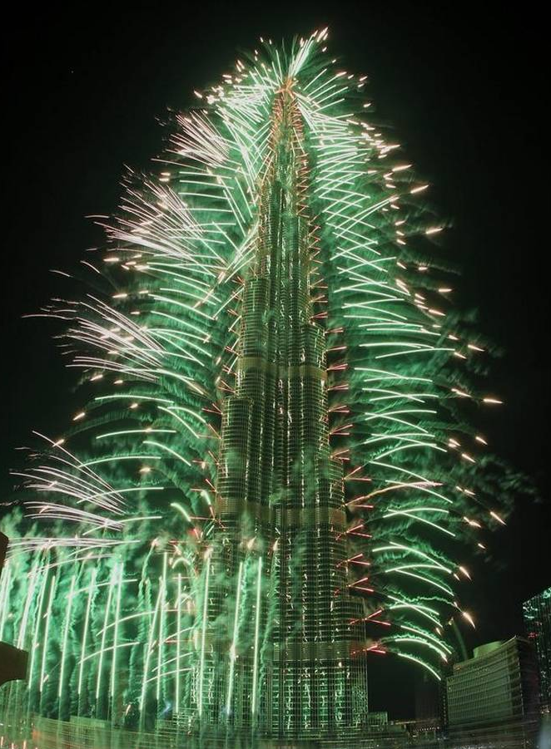
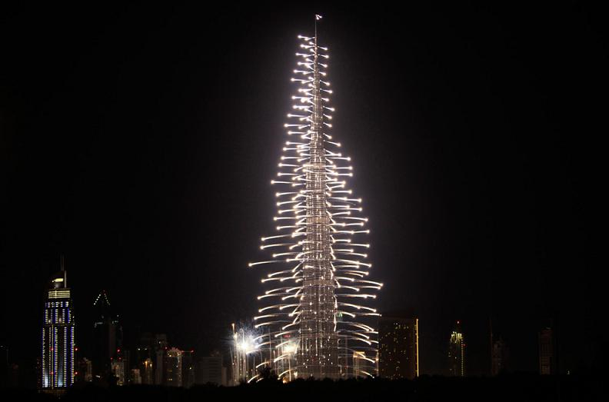
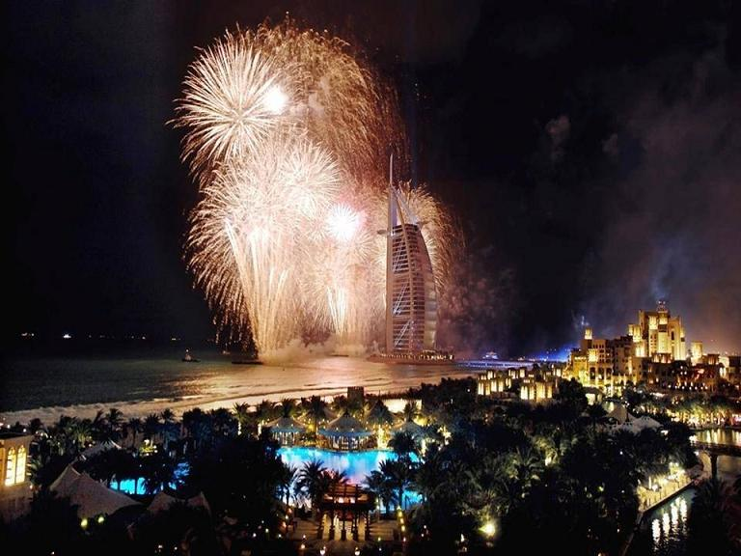
A la misma hora, también habrá festejos en DUBAI !!

Slide 26

¡Salud DUBAI!

Slide 27

Poco después será el turno de BEIRUT !!

Slide 28



A todos ellos, salud !!
Y a las 19 hs recordaremos a los amigos de Atenas y Bucharest …

Slide 29






Berlín
Viena
Roma
Utrecht
París
A partir de las 20 hs de Mendoza los fuegos artificiales brillarán en el cielo europeo …

Slide 30



Madrid

Slide 31

y esperando por un año mejor ... levantaremos nuestras copas !!

Slide 32

SALUD
AMIGOS

Slide 33


Una hora después en Londres ...

Slide 34



el reloj del Big Ben marcará el comienzo del Año Nuevo !!

Slide 35

SALUD 2014

Slide 36



Funchal - Madeira
Una hora después festejarán en Madeira y Gran Canaria ...

Slide 37



Copacabana
Río de Janeiro
y luego la fiesta llegará a las costas del Atlántico: Brasil, Uruguay ...

Slide 38




Rosario
Bariloche
Córdoba
y Argentina ...

Slide 39

Buenos Aires

Slide 40

Buenos Aires

Slide 41






Viñas del mar
Las Vegas
New York Times Square
Seattle
... después celebrarán en Chile, Venezuela, Perú, México
y Estados Unidos ...

Slide 42
Querríamos entonces brindar con todos … pero no será posible … porque
después de un día pleno de copas y festejos, estaremos tan borrachos que
no podremos mantenernos en pie …

Slide 43


Slide 44


Por eso amigos, no esperaremos … y aunque aún es temprano …
¡ SALUD !
FELIZ AÑO 2014
un brindis por vosotros ...

Slide 45

FIN
Un abrazo: Isolina y Risto
Mendoza - Argentina

Slide 46



Accede a la sección que desees desde aquí:
Propia Creación
De la Red
Dedicatorias | Fechas Especiales | Graciosos
Historia y Arte | Lugares | Musicales
Naturaleza y Ciencias | Política | Reflexión
Religiosos | Románticos | Salud
Dedicatorias | Fechas Especiales | Graciosos
Historia y Arte | Lugares | Musicales
Naturaleza y Ciencias | Política | Reflexión
Religiosos | Románticos | Salud
Si deseas recibir pps periódicamente en tu correo electrónico subscríbete aquí:

